Slide 1

PLAN COMÚN | NIVEL 3° MEDIO
MÓDULO 6
APLICACIONES INFORMÁTICAS
PARA LA GESTIÓN ADMINISTRATIVA
En estos documentos se utilizarán de manera inclusiva términos como: el estudiante, el docente, el compañero u otras palabras equivalentes y sus respectivos plurales, es decir, con ellas, se hace referencia tanto a hombres como a mujeres.

Slide 2

MÓDULO 6 | APLICACIONES INFORMÁTICAS PARA LA GESTIÓN ADMINISTRATIVA
ACTIVIDAD 5
FUNCIONES
DE BÚSQUEDA

Slide 3





OBJETIVO DE APRENDIZAJE
APRENDIZAJE ESPERADO
CRITERIOS DE EVALUACIÓN
OA 6
Utilizar los equipos y herramientas tecnológicas en la gestión administrativa, considerando un uso eficiente de la energía, de los materiales y los insumos.
OA Genérico
B - C - H
3. Maneja a nivel intermedio software de propósito general para desarrollar las tareas administrativas con eficiencia y eficacia.
3.2. Diseña informes, planillas de cálculo y bases de datos con el programa Excel, de acuerdo a requerimientos específicos de calidad y tiempo. Maneja funciones de búsqueda y referencia que permitan encontrar valores en una planilla de cálculo y devolver datos relacionados para optimizar los resultados de la información.
‹#›

Slide 4

RECORDEMOS
¿QUÉ APRENDIMOS LA ACTIVIDAD ANTERIOR?
UTILIZAMOS FUNCIONES DE TEXTO TALES COMO
1
Izquierda
2
Derecha
6
Mayusc
3
Extrae
7
Minusc
4
Encontrar
8
Nompropio
5
Largo
9
Concatenar (&=Unión

Slide 5

RECORDEMOS
¿QUÉ APRENDIMOS LA ACTIVIDAD ANTERIOR?
Para recordar los aprendizajes trabajados en la actividad anterior, te invitamos a realizar la actividad 12 de Conocimientos Previos. En la que deberás unir con una línea las funciones y los resultados correspondientes.
¡Muy bien!
Te invitamos a profundizar revisando
la siguiente presentación.

Slide 6

RECORDEMOS
COMPARANDO RESULTADOS
Resultado
Resultado
IZQUIERDA(B3;4)
7
DERECHA(B3;8)
Sandoval
EXTRAE(B·;6;8)
JOSE SANDOVAL GUERRERO
EXTRAE(B3;6;5)
Guerrero
MAYUSC(B3)
Sando
NOMPROPIO(B3)
Jose Sandoval Guerrero
LArGO(B3)
22
ENCONTRAR(“a”;B3)
Jose
¡MUY BIEN! TE INVITAMOS A PROFUNDIZAR
REVISANDO LA SIGUIENTE PRESENTACIÓN

Slide 7

12
¿CUÁL ES EL TEMA DE HOY?
MENÚ DE LA ACTIVIDAD
PROGRAMA TUS ACTIVIDADES
Al término de la actividad estarás en condiciones de:
Utilizar Funciones de Búsqueda y Referencia, tales como:
BUSCARV
BUSCARH
COINCIDIR
INDICE
1
Utilizar Validación de Datos
2

Slide 8

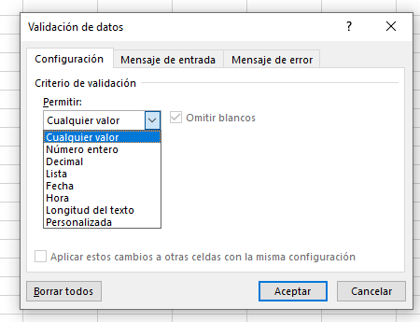
VALIDACIÓN DE DATOS
Validación de datos se puede usar para restringir el tipo de datos o valores que los usuarios escriben en una celda.
Uno de los usos más comunes en Validación de datos es Crear una Lista desplegable.

Slide 9

EJERCICIO DE VALIDACIÓN DE DATOS
Supongamos que tenemos un listado de personas, de las cuales debemos registrar la comuna, fecha de nacimiento y edad.
En la vida real, podría suceder que la persona que ingresa los datos a las celdas, no tome las precauciones e ingrese números negativos o no escriba fechas correctas dentro de un rango.
Entonces validaremos las celdas para evitar que se comentan equivocaciones.
Abre el archivo “Validación de Datos.xlsx” entregado por tu docente.

Slide 10
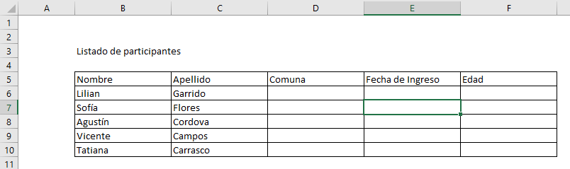
INSTRUCCIONES DE VALIDACIÓN DE DATOS
A
B
C
D
E
Se tiene la tabla que se muestra en la imagen
El archivo contiene una hoja donde hay una lista de comunas a ser utilizadas.
La comuna debe desplegarse de esa lista.
La fecha de ingreso debe ser solamente desde enero de 2020 en adelante
La edad no puede ser un número negativo y tampoco decimal

Slide 11
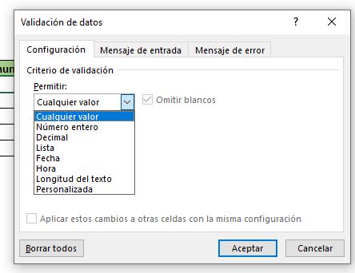
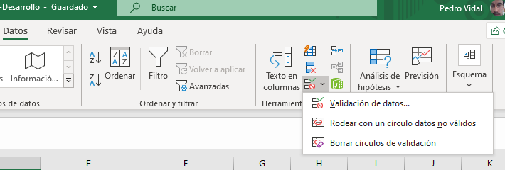
PASO 1
LA COMUNA DEBE DESPLEGARSE DE ESA LISTA
Selecciona la celda D6
Selecciona en Menú Datos - Validación de Datos
En el menú selecciona “Lista”
3
2

Slide 12
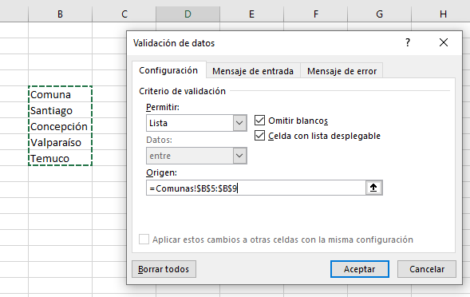
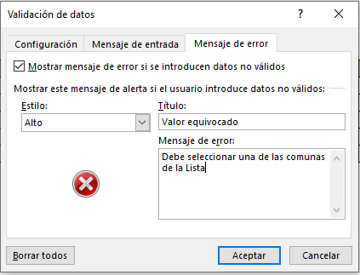
PASO 1
LA COMUNA DEBE DESPLEGARSE DE ESA LISTA
4
En origen, selecciona las celdas de la Hoja Comunas
En la pestaña “Mensaje de error”, selecciona estado “Alto”, en título “Valor equivocado” y en el mensaje de error “Debe seleccionar una de las comunas de la Lista”
Presiona Aceptar
Ahora la celda D6 debe tener una flecha para desplegar las comunas.
Puedes copiar las demás celdas de la columna
5

Slide 13
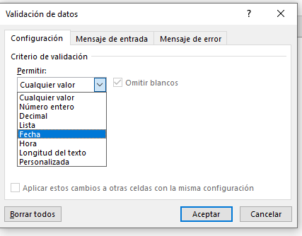
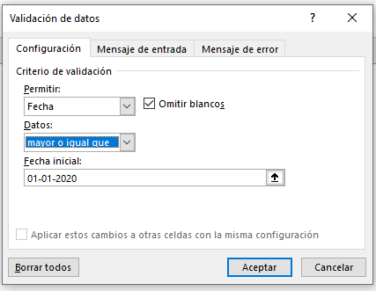
PASO 2
LA FECHA DE INGRESO DEBE SER SOLAMENTE DESDE ENERO DE 2020 EN ADELANTE
2
Selecciona la celda E6 y activa la validación de datos como el paso anterior.
Selecciona la opción “Fecha”
Los datos deben ser mayor o iguales A 01-01-2020
Muestra un mensaje de error de “Advertencia”
Presiona Aceptar y copia celdas
3

Slide 14
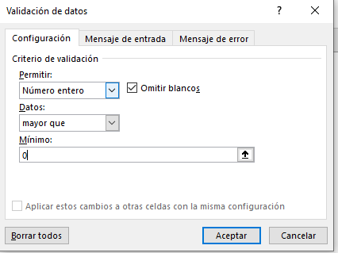
PASO 3
LA EDAD NO PUEDE SER UN NÚMERO NEGATIVO Y TAMPOCO DECIMAL
Selecciona la celda F6 y activa la validación de datos como el paso anterior.
Selecciona “Número entero”
Mayor que cero
Aplica un mensaje de Información
Presiona Aceptar y copia celdas

Slide 15
FUNCIONES BUSCARV y BUSCARH
La función de Búsqueda mayormente utilizada es BUSCARV, existe su par que es BUSCARH, pero es menos frecuente su uso, aunque su sintaxis y forma de resolver es similar. Depende de cómo estén escritos los datos, si están de manera vertical, se usa BUSCARV y si están de manera horizontal se utiliza BUSCARH
Se utilizan cuando se necesite encontrar elementos en una tabla o en un rango por fila o columna según corresponda.
Cada función posee 4 argumentos, los cuales son necesarios para obtener el resultado esperado. Considere que la búsqueda es de un valor contenido en una celda que está en un rango de datos (Matriz).
El valor que se busca, se conoce como valor_buscado (nosotros le llamaremos “llave”)
La llave debe referirse a la primera columna de una matriz de datos, esto porque la función entrega datos desde la primera columna/fila seleccionada hacia la última marcada hacia la derecha/Abajo.
El tercer argumento debe ser un número que indique la columna de la cual deseamos obtener el valor.
Opcionalmente, la función tiene dos tipos de búsqueda 1:Verdadero, que busca de manera aproximada (algo similar a la llave) y 0:Falso, que busca de manera idéntica, es decir la llave debe existir tal cual está escrita en la columna.
Si aún tienes dudas, veamos este video en el siguiente link

Slide 16
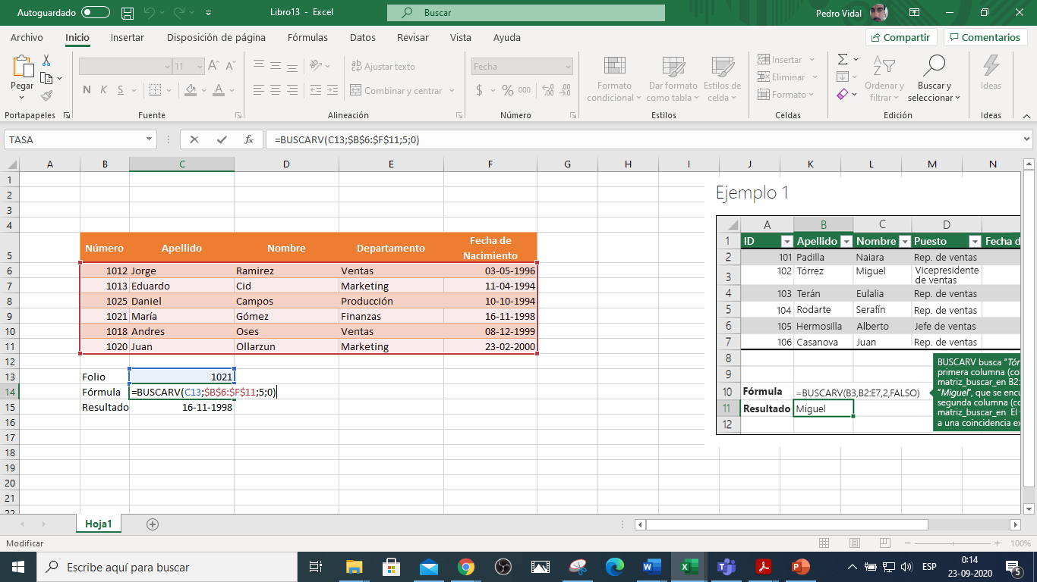
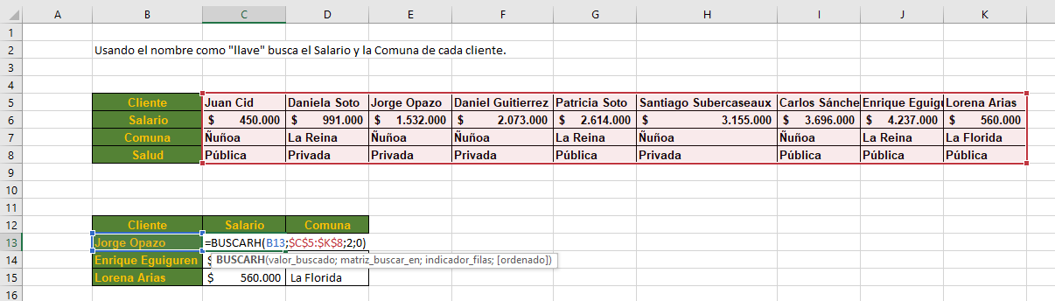
EJEMPLOS FUNCIONES BUSCARV y BUSCARH

Slide 17
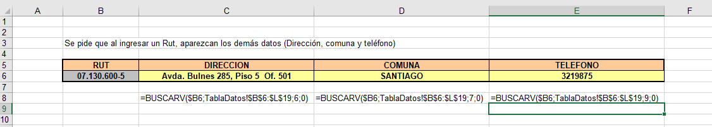
PRACTICA DE FORMA INDIVIDUAL
Abre el archivo “EjemploBuscarVOtraHoja.xlsx”, entregado por su docente, aplique la función de búsqueda para que los datos salgan en la primera hoja, compara resultados con la imagen siguiente:

Slide 18
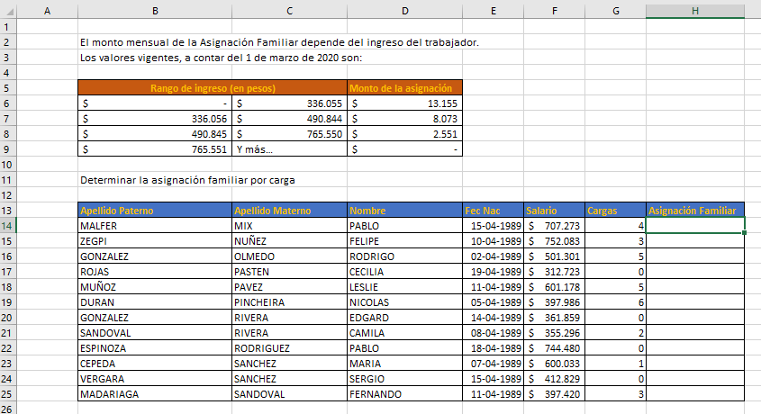
BUSCAR CON COINCIDENCIA APROXIMADA
Una búsqueda aproximada se utiliza en base a dos condiciones, la primera es que la Tabla donde se va a buscar el valor_buscado (llave), esté ordenada de forma ascendente. Y la segunda es que no esté buscando un valor exacto o idéntico.
Se utiliza mayoritariamente en tablas con un desde y un hasta.
Abre el archivo “EjercicioBusquedaAproximada.xlsx” entregado por su docente. Se debe calcular la asignación familiar de cada persona

Slide 19
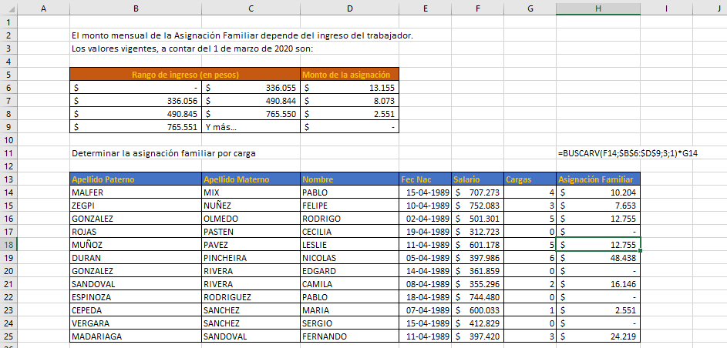

BUSCAR CON COINCIDENCIA APROXIMADA
Compara Resultados. Observa que para una búsqueda aproximada, la tabla o matriz está ordenada de manera ascendente, lo cual es necesario para que la búsqueda sea efectiva.

Slide 20

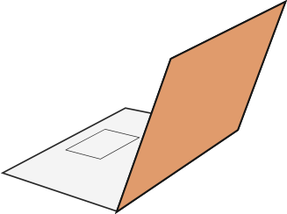

REVISEMOS
12
¿CUÁNTO APRENDIMOS?
FUNCIONES DE BÚSQUEDA
Para revisar los temas trabajados durante el desarrollo de la presentación, te invito a realizar la Actividad Cuanto Aprendimos. Descarga el archivo “cuantoaprendimos12.xlsx”. Y aplica funciones de búsqueda para completar los datos faltantes.
¡Muy Bien! ahora te invitamos a seguir practicando.

Slide 21






ANTES DE COMENZAR A TRABAJAR
TOMA LAS SIGUIENTES PRECAUCIONES
Cuida tus claves de acceso.
Resguarda la confidencialidad de la información.
Cuidado con los dispositivos externos, asegura la información instalando antivirus.
Se riguroso y ordenado con los antecedentes que manejas.
Realiza trabajo en equipo con respeto en tus opiniones,
escucha a los demás.

Slide 22

12
¡PRACTIQUEMOS!
ACTIVIDAD PRÁCTICA
FUNCIONES DE BÚSQUEDA
Ahora realizaremos una actividad práctica, descarga el archivo
“Actividad Práctica”, y sigue las instrucciones señaladas.
ción

Slide 23


ANTES DE TERMINAR:
TICKET DE SALIDA
FUNCIONES DE BÚSQUEDA
¡No olvides contestar la Autoevalución y el Ticket de Salida!
¡Hasta la próxima!

